Slide 1
Vicepresidencia de Abastecimiento
Taller Proyecto de Gobierno Corporativo
Octubre 2020

Slide 2
Agenda
ACTIVIDAD
DURACIÓN
DESCRIPCIÓN
PRODUCTO
Explicación qué es Gobierno Corporativo, objetivos, beneficios y avances del proyecto
Video
Presentación
Introducción Gobierno Corporativo
5 m
Quiz validación propósito Gobierno Corporativo
5 m
Breve quiz con preguntas sobre beneficios, elementos y objetivos.
Mentimeter
Divulgación Macroprocesos
10 m
2do hito del taller de macroprocesos – Gerentes divulgan su proceso, nivel 1
Presentación
Elemento 1: Documentos corporativos y comités
5 m
Explicación de los diferentes documentos y comités establecidos para cada Vicepresidencia
Presentación
Elemento 2: Charla “Empodérate” - MAD
Charla riesgos de no tomar decisiones.
Actividad lúdica: revisión del MAD y proponer las actividades más relevantes
Charla
Mentimeter
18 m
Elemento 3: Modelo de relacionamiento
15 m
Breve explicación del modelo de relacionamiento y quiz sobre el modelo
Mentimeter
Espacio de preguntas
20 m
Espacio de preguntas

Slide 3
Aspectos a tener en cuenta
Es un taller que se lleva a cabo con cada Vicepresidencia, no obstante, los entregables se han construido por macroprocesos. Es posible que haya temas de la Vicepresidencia que no se vean reflejados.
Esta sesión es grabada y el vídeo (junto con la presentación) será enviado a los asistentes para posterior consulta.
A lo largo del taller habrá actividades lúdicas, por lo que esperamos contar con su activa participación
En caso de preguntas, les pedimos anotarlas en el chat de la reunión. Al final de la sesión se dará respuesta.

Slide 6
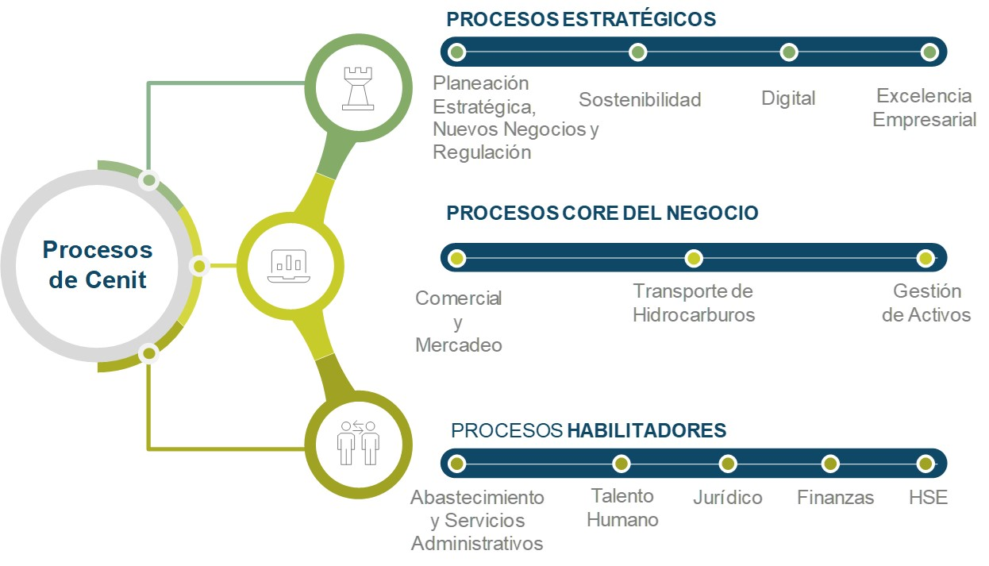
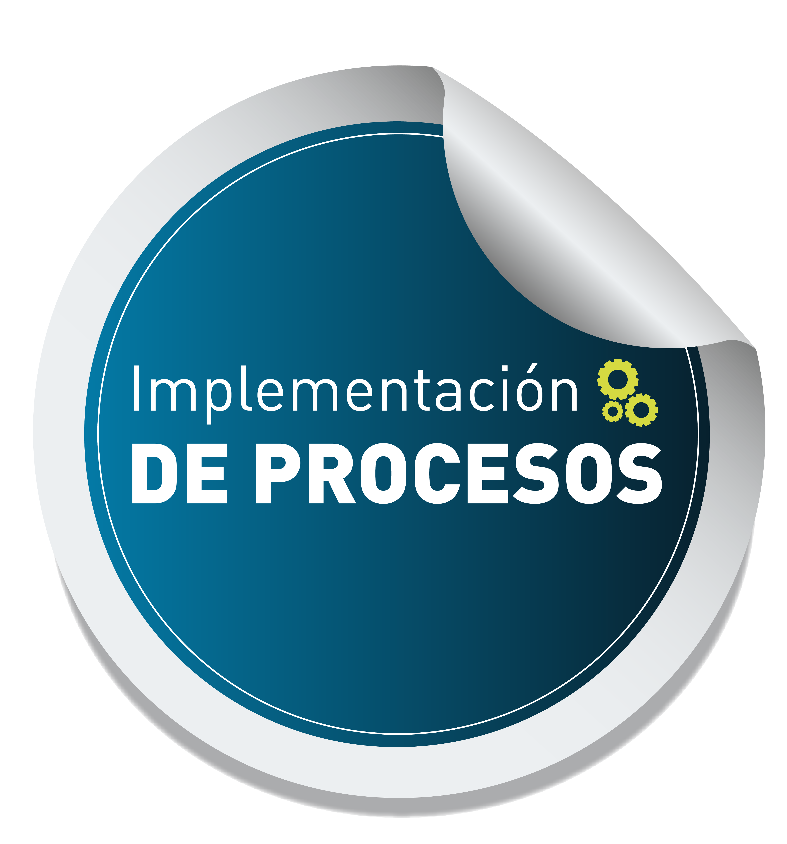
Modelo de Procesos
Implementación
de Procesos

Slide 7
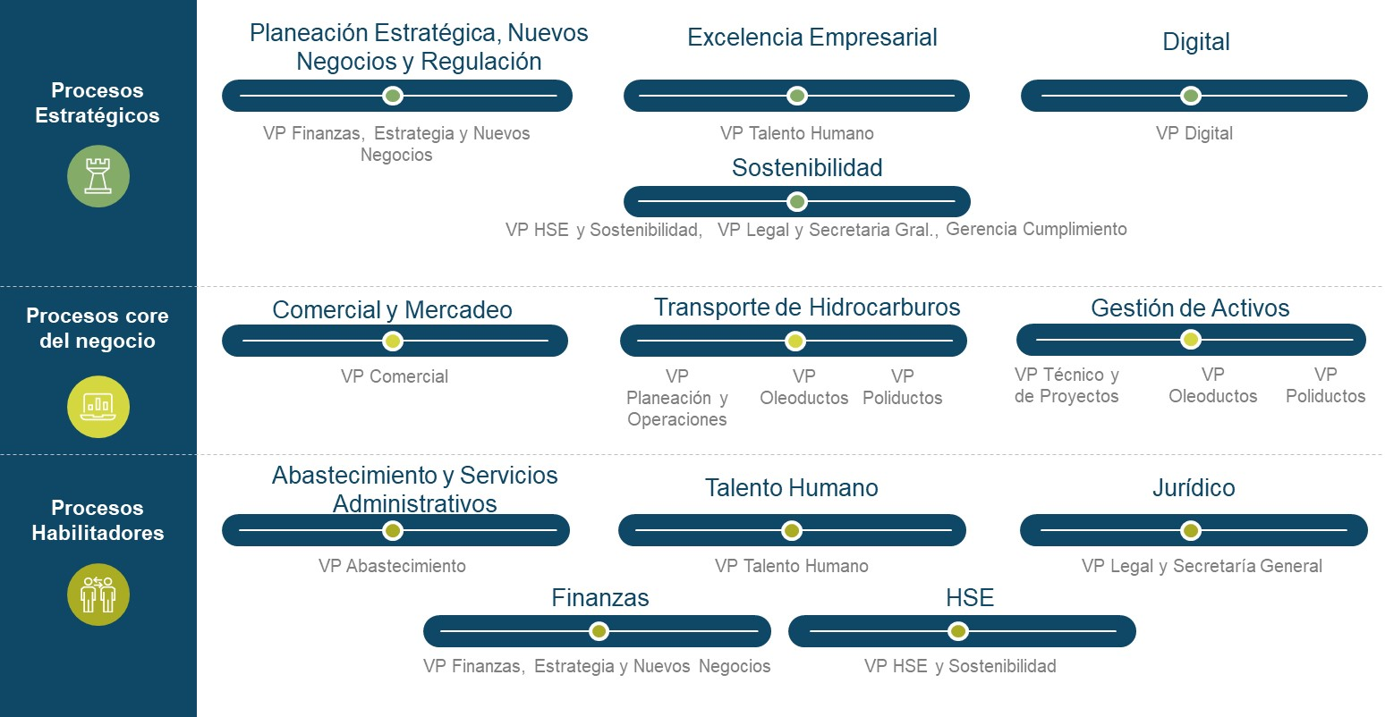
Lideres de Macroprocesos - Modelo de Procesos 2020
Implementación
de Procesos

Slide 8
Metodología Diseño de Procesos
Nivel de Proceso
Nivel 0
(Macro proceso)
Nivel 1
(Proceso)
Nivel 2
(Subproceso)
Nivel 3
(Actividad)
Nivel 4
(Tarea)
Dimensión
Es el máximo nivel de agregación de procesos y su interrelación permite desarrollar la misión de la compañía.
Segundo nivel de agregación de la gestión organizacional, esta conformado por la agrupación lógica de varios subprocesos para alcanzar un objetivo
Es un conjunto de actividades que se interrelacionan entre si a través de una secuencia lógica para cumplir un propósito y agregar valor al cliente
Dependiendo la complejidad de gestión, una actividad, que a su vez hace parte de un subproceso y puede describirse en un documento aparte como por ejemplo un procedimiento.
Para el Nivel 4 su detallamiento o descripción se puede recurrir a documentos como por ejemplo los instructivos
Descripción
Objetivo
Alcance
Normatividad y/o referentes
Manual de Macroproceso
Diagrama de flujo (Bizagi)
Manual subproceso
Interrelaciones claves
Identificación de Activos de conocimiento: Estándares, Procedimientos, Instructivos, formatos (Insumo para la Hoja de Ruta de activos de conocimiento)
Diseño
Rol - Líder de Macroproceso
MAD y Modelo de relacionamiento
Riesgos y controles
KPI´S
Instancias clave de toma de decisiones (Comités)
RACI
Identificación de decisiones críticas (modelo de gobierno) mapeadas en los subprocesos
Gobierno y Control
Manual de Roles y responsabilidades de VP
Mapa de Cargos
Manual de Roles y responsabilidades Gerencias / Jefaturas
Alineación cargos Mapa de Cargos
Talento Humano
Implementación
de Procesos
MAITE
Digital
Hoja de Ruta de Activos de conocimiento
Sistemas de información y herramientas utilizados

Slide 9
Macroproceso Abastecimiento y Servicios Administrativos
Proceso Nivel 0 | Abastecimiento y Servicios Administrativos
Objetivo Nivel 0 | Conectar las necesidades de abastecimiento y servicios administrativos de la organización con las posibilidades que ofrecen los mercados de bienes y servicios, para asegurar que se suministren de manera oportuna, eficiente y con calidad, así como las necesidades de convenios y acuerdos, con las opciones de colaboración, cooperación o asociación, con el fin de alcanzar objetivos institucionales comunes, maximizando los aportes de las partes.
Procesos Nivel 1
Planeación de Bienes y Servicios
Aprovisionamiento de
Bienes y Servicios
Administración de
Bienes y Servicios
Gestión Logística de Bienes
Relacionamiento con Oferentes, Proveedores y Contratistas
Gestión de Servicios Administrativos
Gestión de Convenios y Acuerdos
Objetivos procesos Nivel 1 | Estructurar las estrategias de abastecimiento analizando el gasto, definiendo las categorías y planeando las necesidades de bienes y servicios, estableciendo los niveles óptimos de inventario y la entrega de materiales, de acuerdo con la estrategia empresarial, el presupuesto y el plan de negocios, con el propósito de asegurar la oportunidad en la satisfacción de las necesidades de la Organización. | Asegurar la disponibilidad oportuna de vehículos contractuales de bienes y servicios que satisfagan las necesidades de la Organización y estén alineados con las estrategias de abastecimiento definidas para cada mecanismo de elección. | Gestionar las actividades necesarias para realizar el seguimiento al inicio, ejecución y cierre de los contratos en los aspectos técnicos, administrativos, financieros y contables.
 |  |  | Gestionar el flujo de materiales y equipos no instalados así como su disposición final, de acuerdo con las necesidades de la Organización, para asegurar calidad, precisión, registro, preservación y oportunidad.
 | Explorar la oferta de bienes y servicios del mercado y alinearlas con las necesidades de la Organización, así como identificar las opciones de cooperación, colaboración o asociación en materia de convenios y acuerdos, para lograr un relacionamiento efectivo con los oferentes, proveedores y contratistas existentes, desarrollando sus capacidades en caso de requerirse, con el fin de que sean idóneos según los estándares definidos.
 | Prestar de manera óptima los servicios administrativos atendiendo las necesidades de la Compañía tanto a nivel regional como centralizado, facilitando y mejorando los ambientes de trabajo para el desarrollo de las actividades diarias, requeridas por la operación, para mejorar el bienestar de los trabajadores.
 | Estructurar las estrategias para su conformación y asegurar los vehículos jurídicos, que satisfagan las necesidades corporativas de convenios y acuerdos, así como gestionar las actividades necesarias para realizar su seguimiento al inicio, ejecución y cierre en los aspectos técnicos, administrativos, financieros y contables.
Procesos Nivel 2 | Estructuración estrategia de abastecimiento Planeación de necesidades de bienes y servicios Ejecución y monitoreo de las necesidades de bienes y servicios Planificación de bienes | Estructuración del mecanismo de elección Ejecución del mecanismo de elección Asignación de mecanismo de elección Seguimiento a órdenes de compra | Inicio y planeación de la ejecución de contratos. Ejecución y control del contrato. Cierre de contrato.
 |  |  | Gestión de almacenes Gestión de logística inversa Gestión de logística de distribución
 | Habilitación de oferentes y/o aliados Desarrollo de oferentes, proveedores y contratistas
 | Planeación y aseguramiento de la prestación de servicios administrativos Monitoreo de la prestación de servicios administrativos
Planeación de Convenios y Acuerdos
Suscripción de Convenios y Acuerdos
Inicio y planeación de la ejecución del convenio y acuerdo
4. Ejecución y control del convenio y acuerdo
5. Cierre de convenio y acuerdo

Slide 10
FASES DEL PROYECTO Y ENTREGABLES POR MACROPROCESO
1
4
100%
100%
Diagnóstico Documental
Modelo de Relacionamiento
Gestión del Cambio
5
2
3
100%
100%
Comités y Reuniones
Manual de Delegación de Autoridad (MAD)

Slide 11
100%
Diagnóstico Documental
1
Implementación de mejores prácticas de GC (5 estándares internacionales y los de GEE).
Actualización documentos de gobierno de Cenit
Cambios en el esquema de poderes generales a tono con la nueva Cenit 2020.
Documento
Entrada en vigencia
Estatutos Sociales
22 de Septiembre 2020
Código de Buen Gobierno
Manual de Delegación de Autoridad y sus matrices
Reglamento de Asamblea General de Accionistas
Reglamento de Junta Directiva
Reglamento de Comité de Auditoría y Riesgos de la Junta Directiva
1 de Octubre 2020

Slide 12
Cambios estatutarios más relevantes
Ampliamos nuestro objeto social para consolidar a CENIT como el vehículo del Grupo Ecopetrol no solo en las actividades y servicios relacionados con el transporte y logística de hidrocarburos, sino en la atención integral al sector petrolero en todo tipo de actividades relacionadas, además de facilitar la innovación y la atención de nuevos servicios, a tono con la senda de transición energética y las energías renovables.
Ampliamos el periodo de los miembros de Junta Directiva y del Revisor Fiscal de uno (1) a dos (2) años, en línea con las mejores prácticas de gobierno corporativo adoptadas por el Grupo Ecopetrol.
Fortalecimos la función de direccionamiento estratégico de nuestra Junta Directiva, robusteciendo el posicionamiento de CENIT como líder del Midstream.
Estructuramos el proceso de contratación y abastecimiento para que la administración integral del mismo esté en cabeza del Representante Legal para fines de Contratación y Abastecimiento, con reportes periódicos a la Junta Directiva, impulsado por una palanca de agilidad.
Fortalecimos la regulación de los asuntos de transparencia alineándonos a las directrices del grupo empresarial, con base en las mejores prácticas internacionales.

Slide 13
Cambios relevantes Reglamento Comité de Auditoría y Riesgos CENIT
1.
Cambio de nombre para que quede: “Comité de Auditoría y Riesgos”, reflejando la realidad de las funciones abordadas.
Fortalecimiento de las funciones en materia de gestión de riesgos para dar marco al gobierno de los mismos, así como claridad frente a los temas de auditoría interna y control interno.
Claridad sobre las funciones financieras para recomendar a la Junta y que ésta pueda presentar a la Asamblea General de Accionistas, en el sentido de tenerlas a cargo solo si la Junta no lo ha realizado en pleno (optimización de espacios).
Inclusión de medida de composición del Comité de no considerar para próximos periodos del Comité de Auditoría y Riesgos a aquellos miembros de la Junta que dejen de participar sin motivo justificado en un 50% de las reuniones en el periodo inmediatamente anterior al de la respectiva elección. (Alineación Ecopetrol).
Formalización de invitados permanentes, así como de la buena práctica de presentar informes trimestrales a la Junta en pleno.
Inclusión de la aprobación del estatuto de la auditoría interna, supervisión de la función de cumplimiento y, en general, actualización en la redacción en temas de estas funciones.
2.
3.
4.
5.
6.

Slide 14
Cambios relevantes Código de Buen Gobierno
Remisión a otros documentos corporativos para evitar duplicidad de textos que puedan generar diferencias (ej. objeto social de Cenit, productos y servicios de la sociedad, funciones y convocatoria a reuniones de órganos, etc.).
Inclusión de declaraciones de mejores prácticas de gobierno corporativo y transparencia a nivel de GEE.
Inclusión de los reglamentos de Asamblea, Junta y Comité Auditoría y Riesgos como anexos (Alineación Ecopetrol).
Claridad en Presidente y Altos Directivos e inclusión de los Comités de Alta Dirección como órganos en Cenit.
Actualización de textos de revelación de información financiera y regulación de mecanismos de revelación de información y estándares de manejo de la misma.
Actualización de los temas de Responsabilidad Social Corporativa, promesa de valor y gestión de grupos de interés.
Claridad y actualización en los órganos externos e internos de control y fortalecimiento de prácticas de buen gobierno frente al revisor fiscal.
Declaración de apetito al riesgo y fortalecimiento de textos de conflictos de interés.
1.
2.
3.
4.
5.
6.
7.
8.

Slide 15
Cambios relevantes en Reglamentos Asamblea y Junta Directiva
Reglamento de Junta Directiva
Nuevo Comité de Alta Dirección de Gobierno Corporativo como instancia de análisis previo de temas varios de Gobierno Corporativo.
Funciones del presidente de la Junta y el Secretario, de acuerdo con las mejores prácticas de Gobierno Corporativo.
Procedimiento previo a las reuniones de la Junta, agenda típica, cronograma y autoevaluación anual, capacitaciones e inducción como derecho de los directores para ejercer su rol.
Formato en el nuevo definido en el marco del Proyecto de Gobierno Corporativo.
1.
2.
3.
4.
Reglamento de Asamblea General de Accionistas
Eliminación de textos repetidos en estatutos para evitar duplicidad y posibles contradicciones.
Claridad sobre la unidad de representación y de voto.
Formato en el nuevo definido en el marco del Proyecto de Gobierno Corporativo.
1.
2.
3.

Slide 16
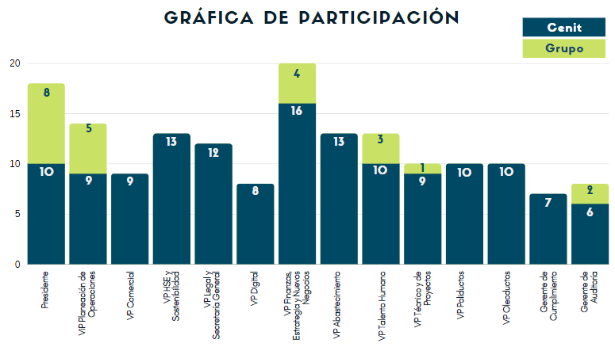
Comités y RAR*
100%
Guía para la Gestión de Comités y RAR* en CENIT (definición, gestión, formatos de reglamentación y eliminación/fusión).
Inventario de Comités y RAR con su reglamentación – Optimización del tiempo de la Alta Dirección.
2
Antes
Hoy
60 Comités
27 Comités
0 RAR
13 RAR
*Reuniones de Alineación y Relacionamiento
No se pueden crear, modificar, eliminar, Comités / RAR (incluyendo reglamentos y reglas y principios) sin validación previa de la SEG Cenit

Slide 17
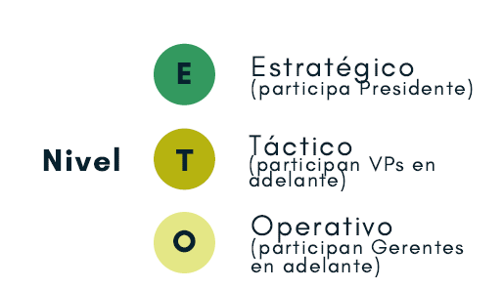
Comités y Reuniones Vicepresidencia Abastecimiento

Slide 18
¿Qué es Empoderar?
RAE - De en - y poder
1. Hacer poderoso o fuerte a un individuo o grupo social desfavorecido.
2. Dar a alguien autoridad, influencia o conocimiento para hacer algo.
3. apoderar.
“(…) La investigación muestra que el empoderamiento de los empleados no solo conduce a una mayor satisfacción en el trabajo, sino a un mejor desempeño laboral y un mayor compromiso con la organización.
Un estudio reciente detallado en Harvard Business Review encontró que los líderes que empoderan a sus empleados tienen más probabilidades de tener miembros del equipo que son percibidos por sus pares como altamente creativos y útiles.” Harvard Business Review.
CONFIANZA

Slide 19
Evalúa
Propón
Define
Reflexiona
Transforma
Empieza de nuevo
Manifiesta
Organiza
Ejecuta
Afronta
E M P O D É R A T E
Órganos de toma de decisión claros
Roles y responsa-bilidades definidos
Decisión asertiva
Claridad en documentos corporativos
Estructura de relaciona-miento

Slide 20
Manual de Delegación de Autoridad (MAD)
100%
3
Definición de decisiones clave y tomadores de esas decisiones.
Delegación de decisiones críticas según palanca de agilidad, claridad y consistencia.
Matrices del MAD actualizadas para los 12 macroprocesos.
Decisiones formalizadas en nuevo MAD
155

Slide 21
Manual de Delegación de Autoridad (MAD) – Abastecimiento y Servicios Administrativos
1
2
3
4
5
6
7
8
Solicitudes de contratación de bienes y servicios y sus correspondientes modificaciones
Negociar, disponer, suscribir, modificar, liquidar todo acto, contrato o convenio de bienes y servicios (incluyendo aquellos con filiales de la Sociedad) que se encuentren incluidos como parte del proceso de abastecimiento
Negociar, disponer, suscribir, modificar, liquidar todo acto, contrato de bienes y servicios relacionado con beneficios a empleados y capacitaciones
Negociar, suscribir y ejecutar todo tipo de actos y contratos relacionados con la venta, arrendamiento, comodato o cualquier otra forma de disposición de activos o propiedades de la compañía que sean parte del Proceso de Abastecimiento
Negociar, suscribir y ejecutar todo tipo de actos y contratos relacionados con la venta, arrendamiento, comodato o cualquier otra forma de disposición de activos o propiedades de la compañía (distintos a aquellos que hacen parte del Proceso de Abastecimiento)
Celebración de Acuerdos de Bases Económicas (no compromete presupuesto ni compromete a la sociedad con terceros)
Aprobar el Manual de Contratación de la Sociedad
Aprobar acuerdos y convenios y sus correspondientes modificaciones
JD
Superiores 100 SMLMV*
Todas las cuantías
CC
P
GCI
Hasta 100 SMLMV*
20.000 SLMMV en adelante
77.000 SLMMV en adelante
Hasta 77.000 SLMMV*
77.000 SMLMV en adelante
77.000 SMLMV en adelante
VP
VP
RLCA
VPTH
RLCA
RL PREVIA APROBACIÓN JD
Hasta 20.000 SLMMV
Hasta 77.000 SLMMV*
Hasta 77.000 SMLMV*
GCI
GCI
G
Hasta 15.000 SLMMV*
Hasta 20.000 SMLMV*
Hasta 8.500 SLMMV
JCL
JC
Total Macroproceso: 4 procesos Nivel 1, 8 decisiones críticas en su matriz del MAD con 17 categorías de tomadores de decisiones:
J
Hasta 4.000 SLMMV*
Junta Directiva
6%
Vicepresidente TH
6%
Gerente de Compras e Inventarios 16%
Jefes 6%
EC
Jefe de Cadena Logística
6%
Presidente /RL
10%
Vicepresidente del área usuaria 10%
Jefe de Compras
6%
Rep. Legal Fines de Contratación y Abas. 16%
Gerentes
6%
Comité Convenios
6%
Experto de Compras
6%
Palanca de Agilidad
Palanca de Claridad
Palanca de Consistencia
* Requiere poder para actuar / Los Vicepresidentes del área usuaria requieren poder para suscribir los Acuerdos y/o Convenios o sus modificaciones

Slide 23
Modelo de Relacionamiento
100%
4
Relación clara Matriz - Filiales (Ecopetrol – Cenit y Cenit con sus filiales).
Etapas de negociación y de acuerdo con las filiales.
Modelo de Relacionamiento para 11 de 12 macroprocesos.
Negociación
Aprobación
Implementación

Slide 24
Modelo de Relacionamiento – Abastecimiento y Servicios Administrativos
Extendemos nuestro relacionamiento a las filiales en…
Dirección
Control
Servicio
Captura de valor de los contratos en las categorías que corresponda.
Cubrimiento de riesgos en la contratación aplicable al segmento de transporte.
Relacionamiento con proveedores.
Consolidar y analizar el plan de abastecimiento integrado de todas las empresas del segmento para unificar demanda y optimizar gestión de compras, entendiendo similitudes del árbol de categorías.
Identificar, hacer seguimiento periódico y tomar decisiones a partir de indicadores y métricas estratégicas que monitorean el desempeño del proceso​.
Prestar servicios administrativos a empresas filiales del Grupo Ecopetrol en operaciones conjuntas o cuando las filiales lo requieran

Slide 26
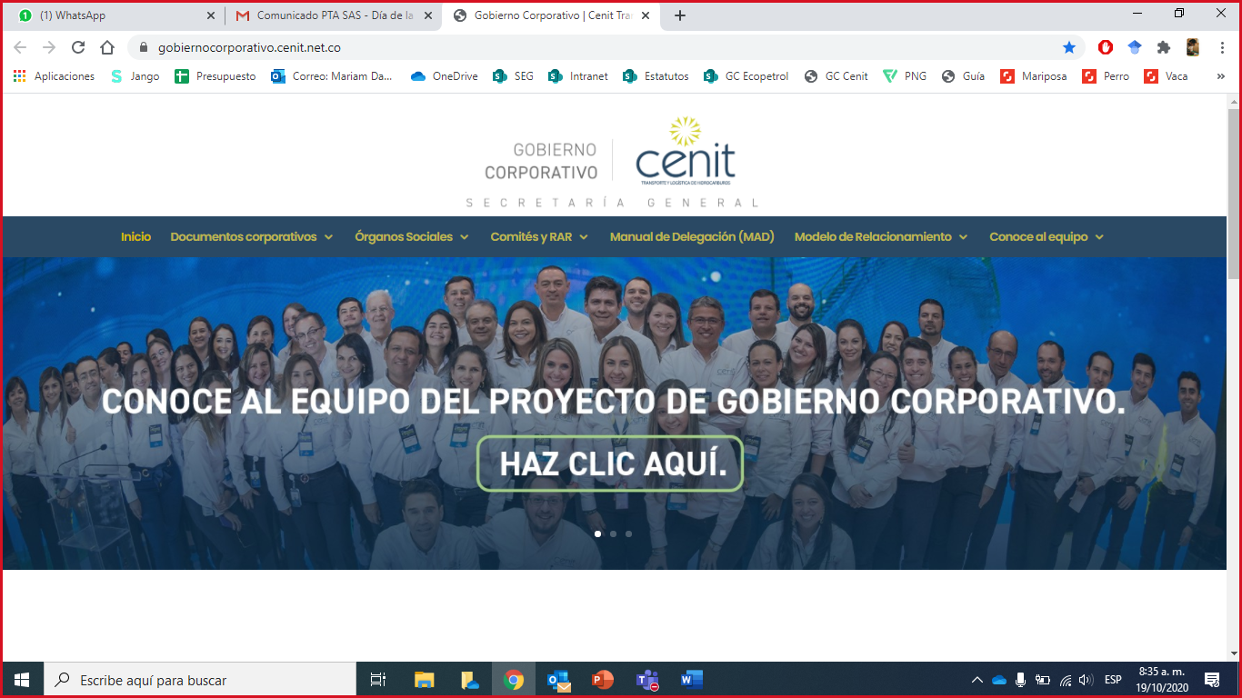

Slide 27
Vídeo Comité Directivo

